Slide 1
代码优化习题
2020年11月

Slide 2
基本概念
优化目的：
减少空间
压缩时间；
优化时机：
中间代码生成以后；
目标代码生成以后；
优化范围：
局部优化；
循环优化；
全局优化；
优化策略方法：
局部优化依据基本快；
循环优化依据控制流；
全局优化依据数据流；

Slide 3
基本方法
基本快划分：
入口语句；
划分基本快；
局部优化：
DAG图；
循环优化：
控制流图——三元组（节点集合、有向边集合、首节点）；
必经节点集合；
回边；
循环
数据流方程：

Slide 4
习题一
void quicksort(m,n) int m,n; { int i,j; int v,x; if (n<=m) return; /* fragment begins here */ i = m-1; j = n; v = a[n]; while(1) { do i = i+1;while (a[i]<v); do j = j-1; while (a[j]>v); if (i>=j) break; x = a[i]; a[i] = a[j]; a[j] = x; } x = a[i]; a[i] = a[n]; a[n] = x; /* fragment ends here */ quicksort (m,j); quicksort(i+1,n); }

Slide 5
将上述代码转换成四元式
(1) i:=m-1 (2) j:=n (3) t₁:=4*n (4) v:=a[t₁] (5) i:=i+1 (6) t₂:=4*i (7) t₃:=a[t₂] (8) if t₃< v goto (5) (9) j:=j-1 (10) t₅:=4*j (11) t₅:=a[t4] (12) if t₅> v goto (9) (13) if i >= j goto (23) (14) t₆:=4*i (15) x:=a[t₆] | (16) t₇:=4*i (17) t₆:=4*j (18) t₉:=a[t₈] (19) a[t₇]:=t₉ (20) t₁₀:=4*j (21) a[t₁₀]:=x (22) goto (5) (23) t₁₁:=4*i (24) x:=a[t₁₁] (25) t₁₂:=4*i (26) t₁₃:=4*n (27) t₁₄:=a[t₁₃] (28) a[t₁₂]:=t₁₄ (29) t₁₅:=4*n (30) a[t₁₅]:=x

Slide 6
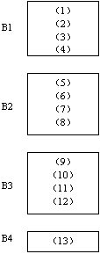
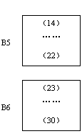
(1) 请将四元式代码序列划分为基本块并做出其流图
首先，求出四元式的入口
语句；然后，根据算法，
求出6个基本块。

Slide 7
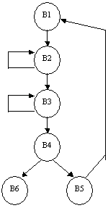
基本块流图 注意三元组： 1、首节点 2、节点集合 3、有向边

Slide 8
(2) 将每个基本块的公共子表达式删除
B5中（14）和（16）是公共子表达式、（17）和（20）是公共子表达式，B5变为
（14） t6:=4*i
（15）
（16） t7:=t6
（17） t8:=4*j
…
（20） t10:=t8
（21）
（22）
B6中（23）和（25）是公共子表达式、（26）和（29）是公共子表达式，B6变为
（23） t11:=4*i
（24）
（25） t12:=t11
（26） t13:=4*n
…
（29） t15:=t13

Slide 9
(3) 找出流图中的循环,将循环不变量计算移出循环外
循环有三:
{B2}
{B3}
{B2，B3，B4，B5}

Slide 10
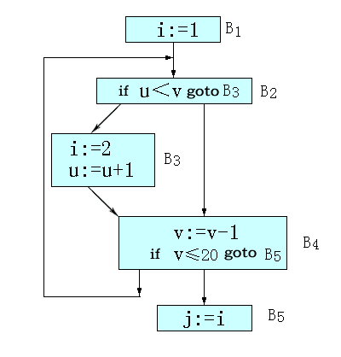
如下程序流图中，B3中的i∶=2是循环不变量，可以将其提到前置结点吗?
不能。因为B3不是循环出口B4的必经结点。

Slide 11
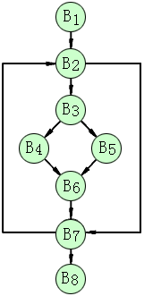
对如下图的流图： (1) 求出流图中各结点n的必经结点集D(n)； (2) 求出流图中的回边； (3) 求出流图中的循环。
各节点必经节点集合
D(1)={1}
D(2)={1,2}
D(3)={1,2,3}
D(4)={1,2,3,4}
D(5)={1,2,3,5}
D(6)={1,2,3,6}
D(7)={1,2,7}
D(8)={1,2,7,8}
回边 7→2(注意:2是7的必经节点)
循环 {2，3，4，5，6，7}

Slide 12
(1) a:=1
(2) b:=2
B1
(3) c:=a+b
(4) d:=c-a
B2
B3
(5) d:=b*d
各节点必经节点集合
D(B1)={1}
D(B2)={1,2}
D(B3)={1,2,3}
D(B4)={1,2,3,4}
D(B5)={1,2,5}
D(B6)={1,2,5,6}
回边 B4→B3和B5→B2
循环 {3，4}和{2 ，3，4 ，5}
B5
(8) b:=a+b
(9) e:=c-a
(6) d:=a+b
(7) e:=e+1
B4
(10) a:=b*d
(11) b:=a-d
B6

